Slide 1
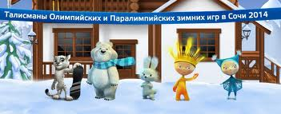
Я НЕ ТАКОЙ КАК ВСЕ. КАК МНЕ ДОБИТЬСЯ ПРИЗНАНИЯ?
подготовила
Ирина Николаевна
Бондарева
Учитель физической культуры

Slide 2
Что такое ПАРАЛИМПИЙСКИЕ ИГРЫ?

Slide 3
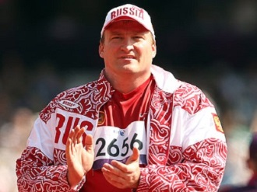
АЛЕКСЕЙ АШАПАТОВ

Slide 4
Людвиг Гуттман

Slide 6
Паралимпийские ценности

Slide 7
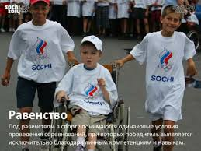
Паралимпийские ценности

Slide 9
Почему эти цвета используются в эмблеме олимпийских и паралимпийских играх

Slide 11
ПАРАЛИМПИЙСКИЕ ТАЛИСМАНЫ

Slide 14
Паралимпийские зимние виды спорта

Slide 15
Паралимпийские зимние виды спорта

Slide 16
НАШИ ЧЕМПИОНЫ
Ирек Зарипов
(род. 27 марта 1983 года, Стерлитамак, Башкирская АССР,РСФСР, СССР) — российский спортсмен, Заслуженный мастер спорта России[1], четырёхкратный чемпион Зимних Паралимпийских игр 2010 года в Ванкувере

Slide 17
НАШИ ЧЕМПИОНЫ
Мария Иовлева
Специализация лыжные гонки
Дата рождения 18 февраля 1990 (23 года)
Спортивные награды
Паралимпийские игры
Золото Ванкувер 2010
эстафета 3х2,5 км
Золото Ванкувер 2010
биатлон 10 км
Серебро Ванкувер 2010
биатлонный пасьют, 2.4 км
Государственные и ведомственные награды
Орден почета
Заслуженный мастер спорта России

Slide 18
НАШИ ЧЕМПИОНЫ
Сергей Валентинович Шилов
Специализация лыжные гонки
Дата рождения 1 октября 1970г (43 года)
Спортивные награды
Паралимпийские игры
Золото Нагано 1998
лыжные гонки 5км
Золото Солт-Лейк-Сити 2002
эстафета
Золото Солт-Лейк-Сити 2002
лыжные гонки 5км
Золото Солт-Лейк-Сити 2002
лыжные гонки 15км
Серебро Солт-Лейк-Сити 2002
лыжные гонки 10км
Серебро Турин 2006
Серебро Турин 2006
Бронза Турин 2006
Золото Ванкувер 2010
спринт
Золото Ванкувер 2010

Slide 19
P.S.

Slide 20
Спасибо за внимание !

